Slide 1



人教版 必修3
第3课 囚绿记
金榜苑“创新设计”同步课件

Slide 2
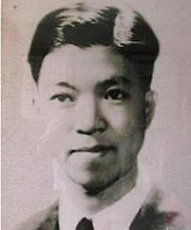
作者视窗
陆蠡(1908—1942)，原名陆考原，学名陆
圣泉。陆蠡是他的笔名。天台平镇岩头下村
人。1924年升入之江大学机械系。1927年，
转国立劳动大学工学院机械工程系，二年后
毕业。1928年转学到上海劳动大学机械系。
1930年任教于杭州中学。1932年开始在上海
文化生活出版社任编辑。1934年，陆蠡到上
海南翔立达学院农村教育科任数理教员。
1938年，应老友朱洗的邀请，到临海琳山农
校任教， 翌年仍回出版社。在此期间，经常与著名作家巴金、丽尼、许天虹等促膝交谈到深夜，使其文学创作迈上了新的台阶。尤其可敬的是，陆蠡是一位坚贞的爱国者。太平洋战争爆发后，日本进驻上海租界，由于在沦陷后的上海坚守文化工作岗位，他于1942年7月被日本宪兵杀害，年仅34岁。1983年4月，国家民政部批准他为革命烈士。陆蠡不仅是我国现代著名的散文家，而且是宁死不屈的抗日烈士。
现代散文家、革命家、翻译家。著有散文集《海星》《竹刀》《囚绿记》。

Slide 3
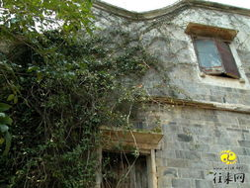
写作背景
1937年，卢沟桥事变爆发，烽烟四起中的旧都时值日寇入侵，华北人民陷入水深火热之中，作者是富有正义感的青年作家，国难当头，不能不愤怒忧虑烦恼，不能不生出坚贞不屈的浩然之气，在祖国蒙受极大耻辱之时，他怀念起一年前暂住北京时，窗外的一树常春藤。于是写下了《囚绿记》(抗战前期的1938年)。

Slide 4
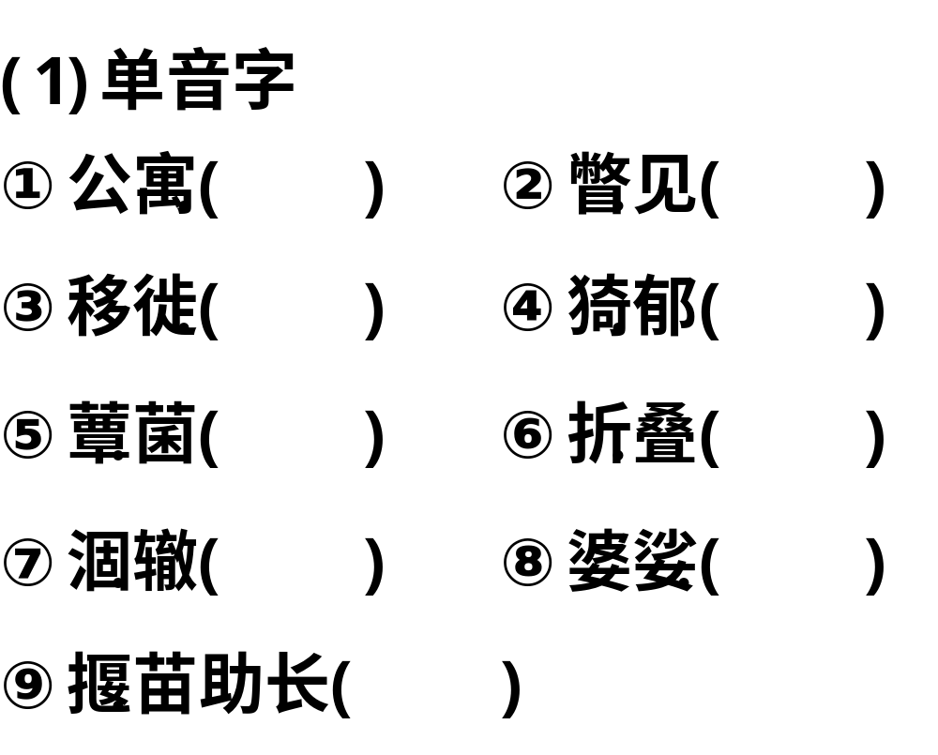
基础梳理·字音识记
yù
piē
xǐ
yī
xùn
zhé
hé
suō
yà

Slide 5
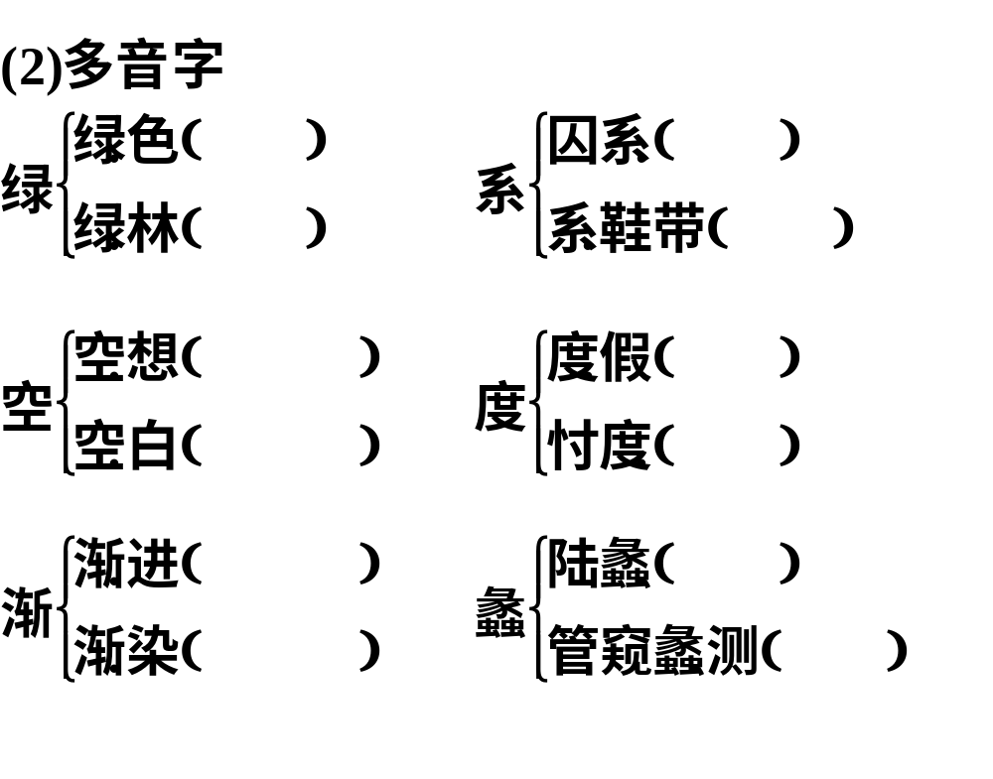
基础梳理·字音识记
lǜ
xì
lù
jì
kōng
dù
kòng
duó
jiàn
lǐ
jiān
lí

Slide 6
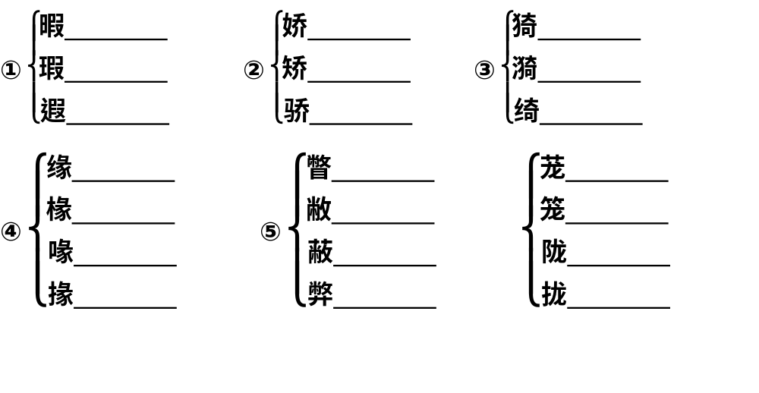
基础梳理·辨形组词
急不暇择
娇气
猗郁
瑕不掩瑜
矫健
涟漪
闻名遐迩
骄傲
绮丽
缘故
瞥见
葱茏
大笔如椽
敝帚自珍
笼罩
不容置喙
遮蔽
得陇望蜀
掾吏
弊端
聚拢

Slide 7
基础梳理·近义词辨析
(1)留恋·流连(留连)
留恋：侧重指不忍舍弃或不愿中断某种联系，其对象多为祖国、故乡、亲人及时间、生命等，可以带宾语。
流连：多指玩乐时留恋不止，因而其对象多为名胜古迹、风景区或其他值得欣赏的地方，不能宾语。
①毕业生朗诵《我们毕业了》，以此回顾了大学四年的点滴经历，深情地表达了他们的 与不舍。
②这些具有浓郁桂北民族风情的建筑，已成为该县亮丽的风景，令人 忘返。
留恋
流连(留连)

Slide 8
基础梳理·近义词辨析
(2)装饰·妆饰
装饰：是指在身体或物体的表面加些附属的东西，使美观，既可指人又可指物。
妆饰：是打扮的意思，侧重指人。
①本报记者乘坐直达电梯来到广州国际金融会展大厅，看到 一新的办公区以银、白、黑、灰为主色调。
②职场女性可以牢记这两条健康法则，把匆匆前进的脚步放慢，保持午睡半小时，晚上11点前入睡，以天然健康的方式入眠，相信即使不做 ，也会天天光彩照人。
装饰
妆饰

Slide 9
基础梳理·成语积累
(1)急不暇择：迫切，来不及选择。(用于紧急情况下)
(2)揠苗助长：比喻违反事物发展规律，急于求成，反而坏事。
(3)涸辙之鱼：比喻处于极度窘困境地、亟待救援的人。
【运用】
(1)去宝岛台湾旅游为很多人所向往，急不暇择的风光美景，几天的行程根本看不完。( )
(2)幼儿军训高中化的做法，很显然都是在盲目照搬抄袭那些过度教育的做法，是一种违背教育规律的揠苗助长式教育。( )
×
√

Slide 10
小组合作
1．文章哪几段是直接写“囚绿”的？在囚绿之前、囚绿之后还写了哪些内容？请用与“囚绿”形式相同的短语来概括。
【审题】此题考查概括文章主要内容的能力。
从“我从破碎的窗口伸出手去”和“计算着‘绿囚’出牢的日子”等语句可知，第8～12段写“囚绿”。之前和之后部分也可抓住这样的关键词句去概括。
【答案】
文章的8～12段直接写“囚绿”。“囚绿”前“寻绿”“赏绿”，“囚绿”后“放绿”
“怀绿”。

Slide 11
小组合作
2．作者为什么按照“寻绿”
“赏绿”“囚绿”“放绿”“怀绿”的结构来安排行文顺序？
【审题】此题考查分析文章结构顺序的能力。
这是一篇写景抒情散文，其中抒情是目的，因此，作者之所以以这样的结构安排顺序正是按照事情和情感的发展逻辑顺序来组织材料的。
【答案】
作者因“绿”而选定房间，因喜爱而“赏绿”，进而“囚绿”；时局变化使作者不得不离开，导致“放绿”，绿带给作者的精神又使他“怀绿”。作者正是按照事情发展的逻辑顺序来组织安排行文的。

Slide 12
小组合作
3．文章的线索是什么？
【审题】此题考查分析文章结构线索的能力。写景抒情散文一般以对事物的情感为线索。
【答案】
文章以对绿的情感为线索。“寻绿”部分表现了作者发现绿后喜悦、满足的心情。“赏绿”部分表达了作者对绿的喜爱，为“囚绿”作铺垫。接着用详细的语言来写“囚绿”的执著，致力于表达对绿友的爱之深、恼之切。“放绿”部分由前面的恣情描写，步步放纵，到这一部分文意逆转，猛然收住，就像逆水行舟，而后突然停桨，发人深省，揭示文章主旨。“怀绿”部分虽短，却言有尽而意无穷，给读者留下了广阔的想象空间。

Slide 13
小组合作
4．在作者眼里，绿枝条有着怎样的性格特点？有何象征意义？请结合具体文句分析。
【审题】此题考查欣赏作品的形象及内涵的能力。
第7段：“伸开柔软的卷须”“舒开折叠着的嫩叶”，下雨时“淅沥的声音，婆娑的摆舞”。第11段：但离开阳光就“失去了青苍的颜色，变成柔绿，变成嫩黄，枝条变成细瘦，变成娇弱，好像病的孩子”。
【答案】
性格特点：美丽而柔弱
第8段：“我要借绿色来比喻葱茏的爱和幸福，我要借绿色来比喻猗郁的年华。”第10段：“它的尖端总朝着窗外的方向。甚至于一枚细叶，一茎卷须，都朝原来的方向。植物是多固执啊！”“这永远向着阳光生长的植物”；第13段： “永不屈服黑暗的囚人”。
象征义：(1)青春、爱和幸福的象征。
(2)倔强、坚贞的象征。

Slide 14
师生探究
1．课文划分为寻绿、赏绿、囚绿、放绿和怀绿五个层次，可为什么却命名“囚绿记”？
【审题】此题考查探究作者写作意图和文章写法的能力。
【答案】
探究作者的写作意图主要从文章的主旨和写作背景两个方面考虑。文中，作者赋予“绿”以顽强和不屈的象征，而这一点就集中体现在“绿” 被囚的阶段。此外，文章写于1938年，“绿”的遭遇和象征义也反映了作者的精神状态。
(1)从表现主题看，文章的五个层次中，“囚绿”写绿枝条最艰难的状况，这暗示着艰难的国运家运；“囚绿”表明作者复杂的心情，这是在卢沟桥事变之后，日本帝国主义大举侵略我国领土的时代背景下，作者的内心极度痛苦和精神上坚决反抗的反映。

Slide 15
师生探究
(2)从文章行文思路看，从“寻绿”到“赏绿”，对“绿”的感情逐渐加深，为下文的“囚绿”作铺垫，至“囚绿”，这种“爱”达到了畸爱的程度，才有了后面理解之后的“放绿”及分别之后的“怀绿”。
总而言之，无论是作者的感情触发，还是文章的行文结构，都与“囚绿”有着极为密切的关系，因此作者将文章命名为“囚绿记”。
从文章的写作思路和作者的情感发展看，文章的写作重点在“囚绿”，因为被囚禁的 “绿”体现了“永不屈服”的特点，这正是作者喜欢和写“绿” 的原因。所以，“寻绿”和“赏绿”仅是“囚绿”的铺垫，其后的内容也是以“囚绿”为基础的来写的。

Slide 16
师生探究
2．(1)作者为什么喜欢绿？
【审题】此题考查探究文章的思想内容和作者的感情的能力。
【答案】
解答此题要结合课文中一些能直接体现作者思想感情的语句来思考。文中第5段说：“绿色是多宝贵的啊！它是生命，它是希望，它是慰安，它是快乐”。作者还说“在这古城中我是孤独而陌生的”，但因有了“绿叶和我对话”，“我并不感到孤独”。
(1)作者喜欢绿，把绿看作是生命力的象征、希望的象征和快乐的象征。这也暗示着作者的人生和整个社会并不顺利，因此作者借绿来表达希望。
(2)作者需要有陪伴，而象征着生命和快乐的绿枝条便成了他的惟一的“朋友”，因而作者喜欢绿。

Slide 17
师生探究
(2)“囚绿”之后为什么又“放绿”？
首先，作者“囚绿”除了喜欢之外，还“因为它损害了我的自尊心”，使“我恼怒它的固执，无亲热”，但当看到它“好像病了的孩子”后，我又 “渐渐不能原谅我自己的过失”，“渐渐为这病损的枝叶可怜”，最后终于“放绿”。其次是因为 “卢沟桥事件发生了”，我的离开让我“开释了”绿枝条。我和“绿枝条”之间有某些相似之处。
【答案】
(1)作者囚绿，一是为了与绿枝条更亲近，二是出于自私、偏执的“魔念”，但他出于良心，不忍让绿枝条彻底枯死，于是“开释了这永不屈服于黑暗的囚人”，说明作者最终还是善待生命的。(2)绿枝条被“开释”与作者逃离危险中的北平，二者有相似之处，在文章中具有类比的效果。

Slide 18
师生探究
(3)“放绿”之后为什么还“怀绿”？
联系“绿”的象征意义和倒数第2段作者“放绿”并祝福的原因思考，这是对所有向往光明和自由的人的祝福。所以，作者“怀绿”也是对这些人的怀念。
【答案】
(1)根据前两问，作者把“绿”看做“希望、快乐”，看做“朋友”，所以作者“怀绿”。(2)作者最后怀绿，其实也是在怀念苦难中的北平人民。这是暗示的写法。

Slide 19
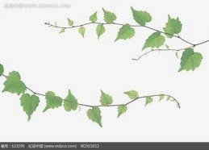
师生探究
3．本文虽为写常春藤“绿”，其实赋予“绿”丰富的象征意义。请结合下列各句赏析文中“绿”的象征意义。
【审题】此题考查赏析作品意象丰富内涵的能力。
生命和希望的象征
(1)看着窗口的那片绿，作者联想到“渡越沙漠者望见绿洲的欢喜”和“航海的冒险家望见海面飘来花草的茎叶的欢喜”。这里的“绿”象征着什么？
即将到达大陆，对航海家是一种希望和安慰
【答案】
“绿”象征着生命、希望、慰安和快乐。

Slide 20
师生探究
(2)作者心中滋生了一种自私的“魔念”，把绿的枝条从破窗中牵引到自己黑暗的房间来。绿在黑暗中挣扎， “它渐渐失去了青苍的颜色，变成柔绿，变成嫩黄，枝条变成细瘦，变成娇弱”。这里的“绿”又象征着什么？
当作者看到“它渐渐失去了青苍的颜色，变成柔绿，变成嫩黄，枝条变成细瘦，变成娇弱”时，作者把它看成是“病了的孩子”，开始可怜它，同情它。当作者临行来开释这片绿时，他看到这片绿仍然顽强地生长着，油然而生一种敬佩之情。由开始对绿的一般意义上的认识、喜爱，到对绿的曲解、同情，再到对绿的崇敬，作者完成了对绿本身的感情升华，展示了“绿”的较深层象征义。
“绿”象征着对自由光明的追求 。

Slide 21
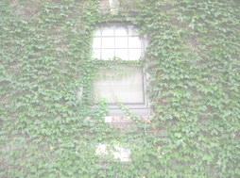
师生探究
(3)结合中华民族抗战的时代背景分析，“绿”还有最深层的象征义吗？
作者和绿的那段交往是在1937年夏，即“卢沟桥事变”爆发前后，但文章却写在一年后，那时，作者已经回到上海。可见作者和绿的交往虽深，但对绿的认识的最后升华，却是在日军铁蹄践踏中国之后，作者把“绿”对光明自由的向往同中华民族的命运、不屈的精神结合起来，从而展示了“绿”的最深层象征义。
【答案】
“绿”象征着中华民族在日寇的铁蹄下不屈的精神 。

Slide 22
师生探究
4．结合语境，品味下列语句。
【审题】此题考查品味文中重要语句的丰富含意的能力。
(1)我怀念着绿色把我的心等焦了。
理解重要语句的丰富含意，要结合文章的主旨和句子的上下文加以理解。根据前文可知，作者把绿色当做希望、生命和快乐的象征。再结合作者的境遇，可知，作者还把“绿”当做朋友。这就为下文写“绿”的其它内容作了一个铺垫。
【答案】
此句说明作者观绿、亲绿的愿望，也说明作者境遇不佳，生活在北平大都市举目无亲，需要绿色来娱悦自己的眼睛，安慰自己的心灵。另外，这句话还对后面写作者与绿枝条的“亲密交往”起铺垫作用。

Slide 23
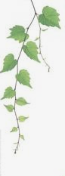
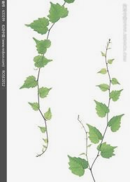
师生探究
(2)我要借绿色来比喻葱茏的爱和幸福，我要借绿色来比喻猗郁的年华。
“绿”的象征意义和作者对“绿”的热爱和赞美。
【答案】
这两句话点明了绿色的象征意义和作者对绿色的挚爱。作者的赞美、歌颂之情蕴含其中。

Slide 24
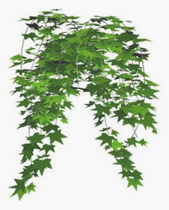
师生探究
(3)临行前我珍重地开释了这永不屈服于黑暗的囚人。
拟人
【答案】
绿枝条与作者一道经受折磨，最后都获得自由。作者把绿枝条当作人来赞美、歌颂，其实是对一种坚强高尚的精神品格的认定和追求。“不屈服于黑暗”是对绿枝条的称赞，也是自己心灵的写照。
对绿枝条高尚精神品质的赞颂

Slide 25
写法迁移
请运用拟人的写法，调动你的情感和想像，描述一种景物，力求写出景物的特征。(300字左右)
一片小小的红叶儿，听了狡狯的西风劝告，私下离开母校出来游玩，半路上，风偷偷儿溜走了，他便一交跌在溪水里。
水是怎样的开心呵，她将那可怜的失路的小红叶儿，推推挤挤的推到一个漩涡里，使他滴滴溜溜的打圆转儿；那叶向前不得，向后不能，急得几乎哭出来。
水是这样欢喜捉弄人的，但流到坝塘边，她自己的魔难也来了。你记得么？坝下边不是有许多大石头，阻住你的去路？
水初流到石边时，还是不经意的涎着脸撒娇撒痴的要求石头放行，但石头却像没有耳朵似的，板着冷静的面孔，一点儿不理。于是水开始娇嗔起来了，拼命向石头冲突过去；冲突激烈时，浅碧的衣裳袒开了，露出雪白的胸臂，肺叶收放，呼吸极其急促，发出怒吼的声音来，缕缕银丝头发，四散飞起。
噼噼啪啪，温柔的巴掌，尽打在石头皱纹深陷的颊边，——她真的怒了，不是儿戏。
谁说石头是始终顽固的呢？巴掌来得狠了，也不得不低头躲避。于是水安然渡过难关了。

Slide 26
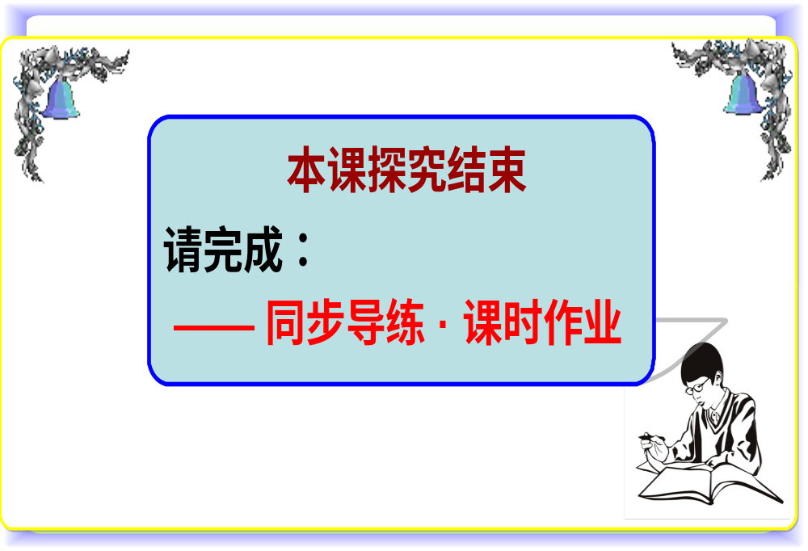
创新设计 同步语文人教版 ·必修2

